Slide 1
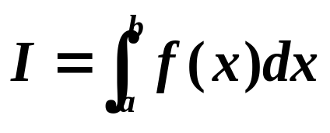

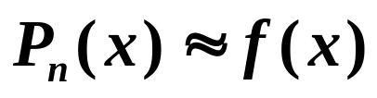
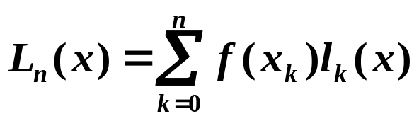

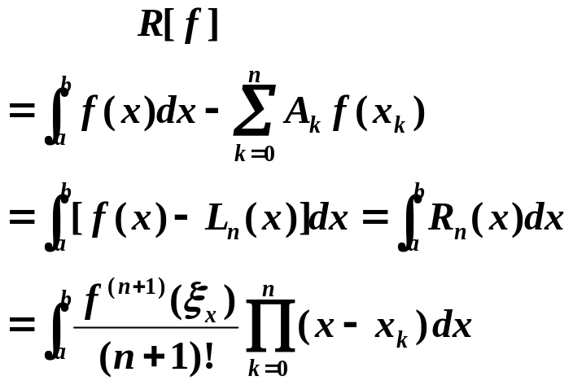
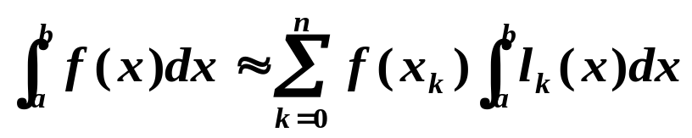
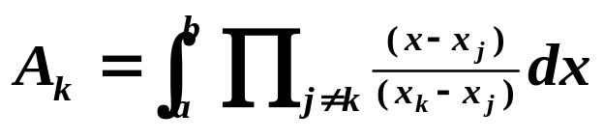
第八章 数值积分
近似计算
插值型积分公式
8.1 插值型求积公式
思路
利用插值多项式 则积分易算。
☞ 在[a, b]上取 a ≤ x₀ < x₁ <…< x_{n} ≤ b，做 f 的 n 次插值多项式 ，即得到
误差
A_{k}
节点
由 决定，
与 无关。
f (x)

Slide 2
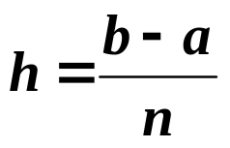

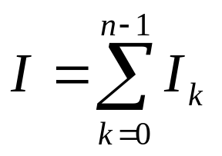
8.2 复化求积公式
如果积分区间比较大，直接地使用上述求积公式，
精度难以保证。
高次插值有Runge 现象，故采用分段低次插值
⇒ 分段低次合成的 Newton-Cotes 复合求积公式。
（1）等分求积区间，比如取步长 ，分[a, b]为n等分，
分点为 k = 0, 1, 2,…, n
（2）在区间 [x_{k}, x_{k+1}]上使用以上求积公式求得I_{k}
（3）取和值 ，作为整个区间上的积分近似值。

Slide 3
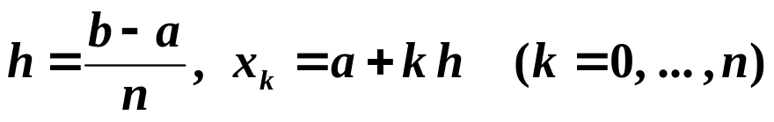

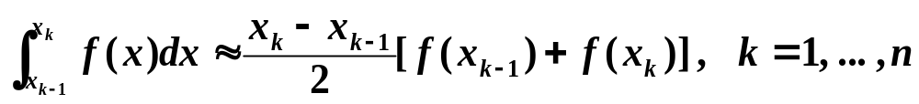
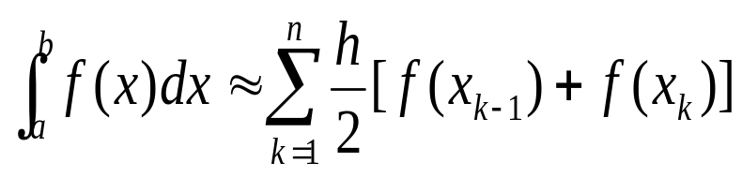
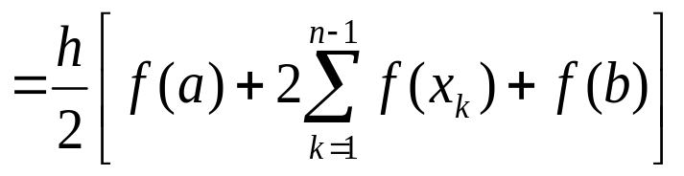
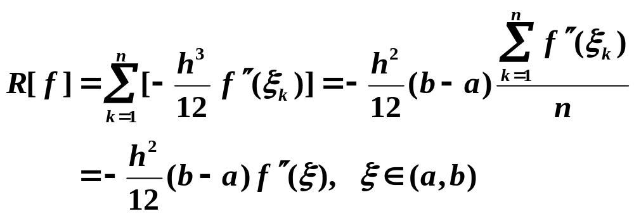
➢ 复化梯形公式：
在每个 上用梯形公式：
= T_{n}
/*积分中值定理*/

Slide 4
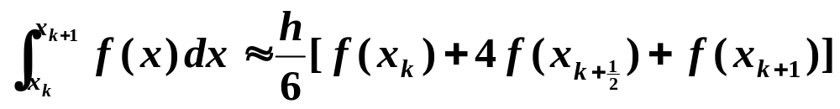

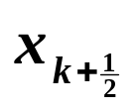

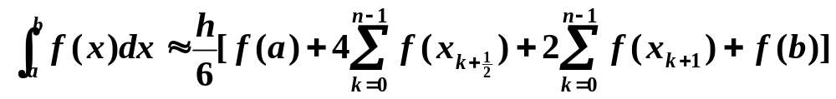
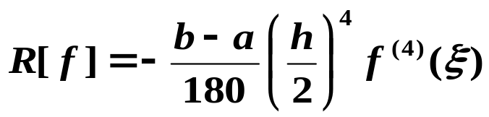
➢ 复化 Simpson 公式：
4
4
4
4
4
= S_{n}

Slide 5
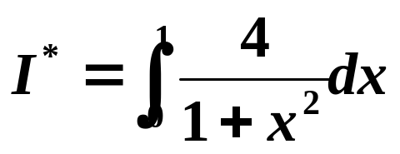
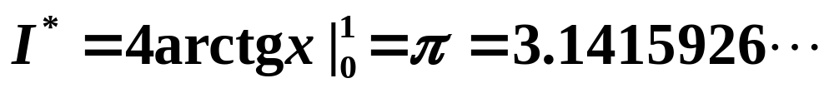
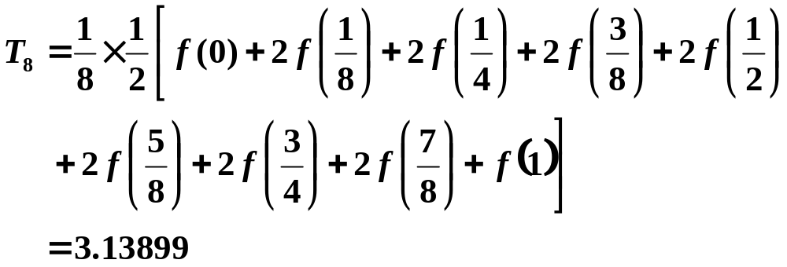
例 8.1：利用数据表
x_{k}
0
1/8
1/4
3/8
1/2
5/8
3/4
7/8
1
f (x_{k})
4
3.93846
3.76470
3.50685
3.20000
2.87640
2.46000
2.26549
2
计算积分
这个问题有明显的答案
取n = 8用复化梯形公式

Slide 6
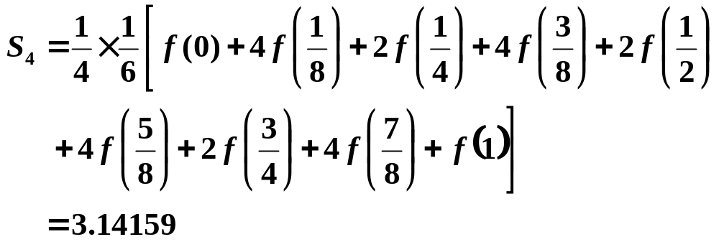
取n=4,用辛卜生公式

Slide 7

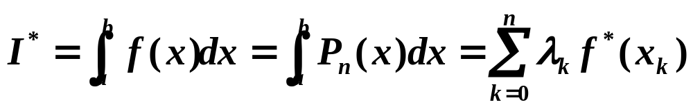
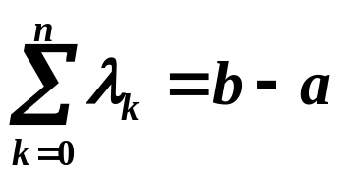
8.3 变步长梯形方法
8.4 求积公式的误差
当
时，不考虑舍入误差，求积公式是精确成立的。
舍入误差：
取f (x) ≡ 1，则
若f (x_{k})的舍入误差小于ε ，则

Slide 8
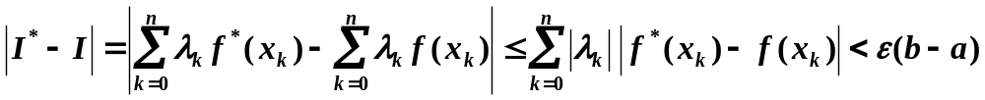
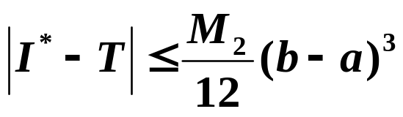
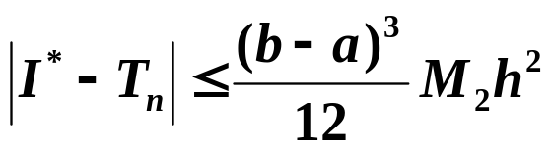
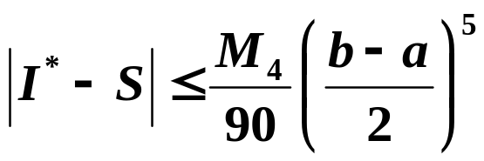
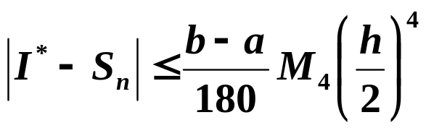
1．梯形公式的截断误差
2．辛卜生公式的截断误差

Slide 9
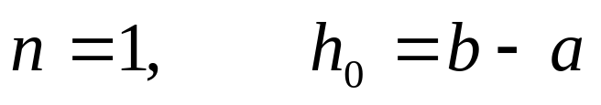
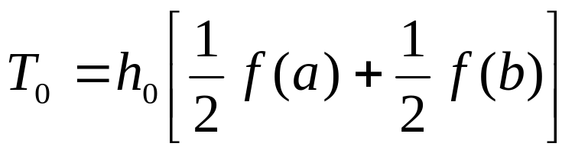
8.5 龙贝格求积公式
龙贝格积分法是在计算梯形和序列的基础上应用了
线性外推的加速方法，由此构成的一种具有超线性
收敛的自动积分法
方法思路 :
1.按照区间逐次分半的方法，计算梯形和序列

Slide 10
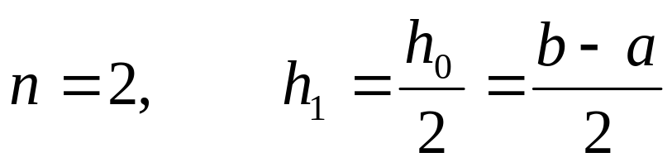
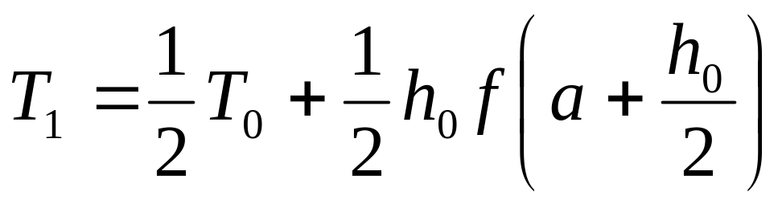
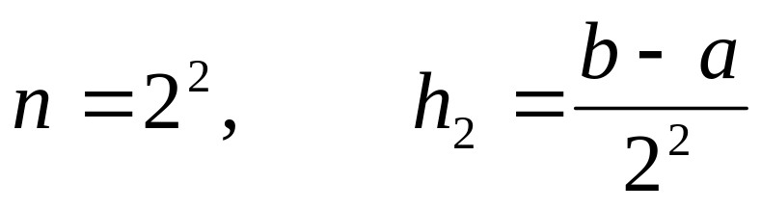
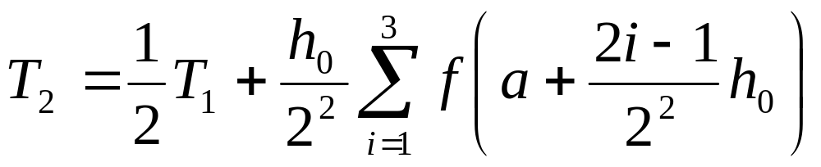

Slide 11

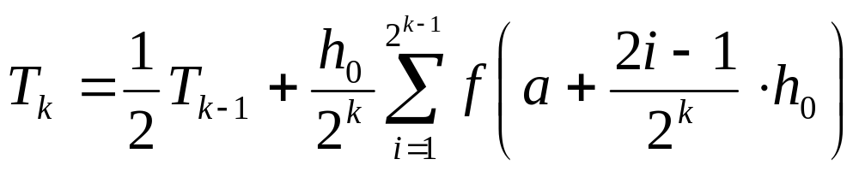
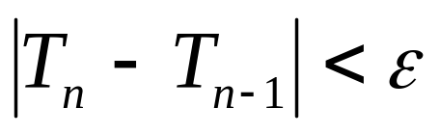
由此生成序列
T₀, T₁, …, T_{n} ,…
当 时，就可以结束计算。

Slide 12
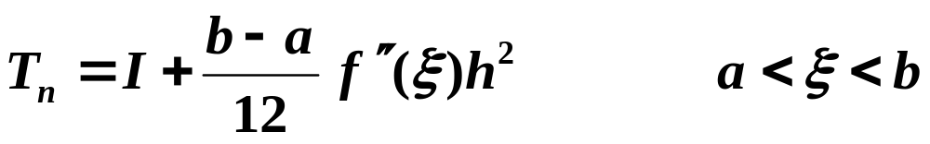
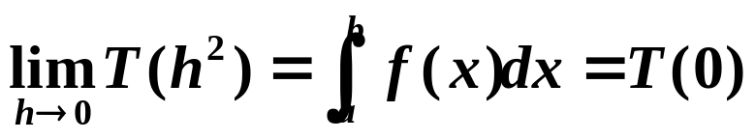


2.加速
设T_{n}为梯形和，I为积分真值，由复化梯形公式
T
f(x)
S_{n}
I
T_{n+1}
T_{n}
T
o
h²
h²

Slide 13
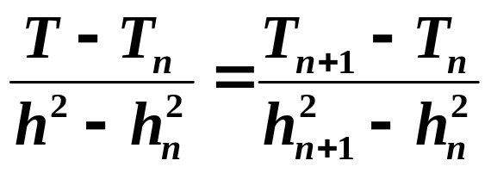
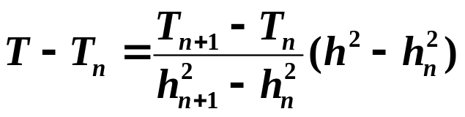
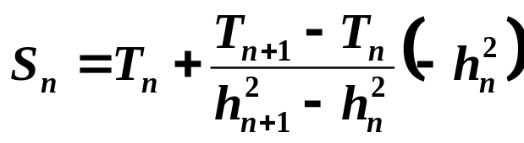
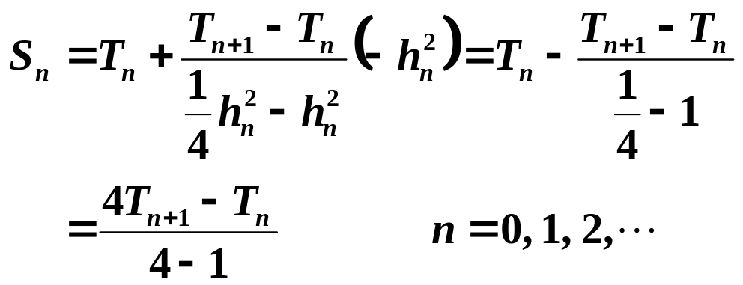
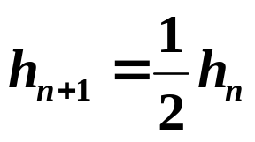
由解析几何
令h = 0， 则此直线在T 轴上的截距为
由 ，得：

Slide 14
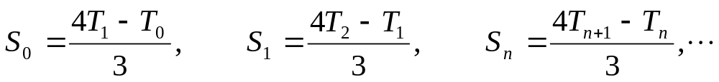
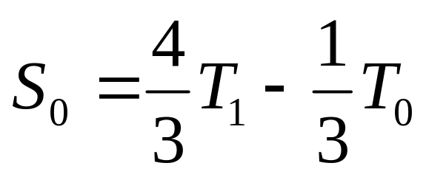
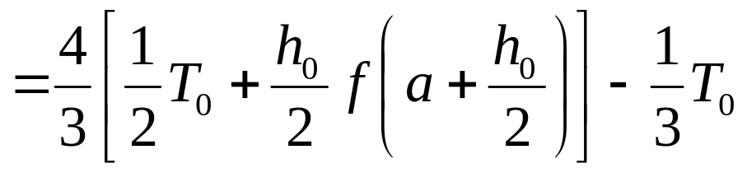
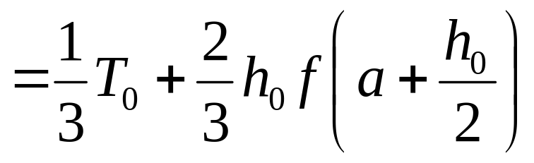
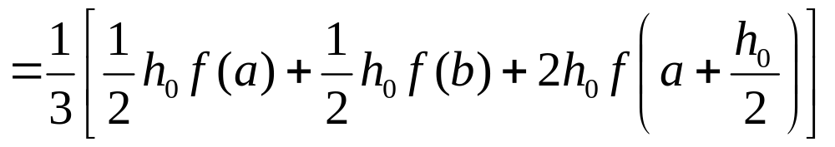
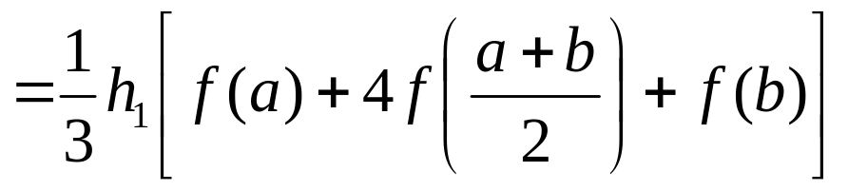
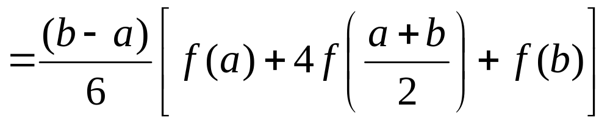

Slide 15


用类似方法可推得：
柯特斯序列
龙贝格序列
由此法，可得如下三角形数表
T₀
梯形
T₁
S₀
辛卜生
T₂
S₁
C₀
柯特斯
T₃
S₂
C₁
D₀
龙贝格

Slide 16





计算方法的实现：
首先构造T数表：

Slide 17







计算步骤：
1．取 ，计算
2．对k = 1, 2,… 计算下列各步
3．对n = 0, 1, 2,…, k = n – 1, n – 2, …
4．收敛控制
若
或
则输出积分值 ，否则转3。

Slide 18

8.6 高斯型求积公式
问题：在节点个数一定的情况下，是否可以在[a, b]上自由
选择节点的位置，使求积公式的精度提得更高 ？
代数精确度：称：
（8.9）
为一般求积公式。这里A_{k}为不依赖f (x)的常数若（8.9）
对任意不高于m次的多项式精确成立，而对于x^{m+1}不能
精确成立，就说（8.9）式具有m次代数精确度。

Slide 19


例 8.2：求形如
的两点求积公式。
（1）用梯形公式（即以x₀ = -1，x₁ = 1为节点的插值型
求积公式）立即可得
一次代数精确度。

Slide 20



（2）若对求积公式中的四个待定系数A₀, A₁, x₀, x₁适当选取，
使求积公式对f (x) = 1，x，x²，x³都准确成立

Slide 21
y
f(x)
B
A
a
o
b
x

Slide 22


求积公式的代数精确度不仅与积分节点有关，而且与
这些这点的所在位置有关。适当调整这些点的分布和
求积系数，能使求积公式达到最高的代数精确度。
引入权函数以后，考虑积分
假定采取n+1个节点的求积公式

Slide 23
系数A_{i} (i ==0, 1, 2,…, n)不依赖于f (x)，但与权函数ρ(x)
有关，可以适当地选取n个节点，和相应的n个系数
A₀ ,A₁, A₂,…, A_{n}，使得积分公式具有最大的代数精确度
首先考虑对于固定的n值，公式
最大可以达到多少次代数精确度？

Slide 24

设对所有的m次多项式(m待定)
是准确的。于是有

Slide 25


令
并重新组合上式右端各项，得
由于系数a_{m}, a_{m-1},…, a₀的任意性，使上式成立的充要条件是：

Slide 26


Slide 27


定理：插值型求积公式中，节点x_{i} (i = 0, 1, 2,…, n)是高斯点
的充分必要条件是：在区间[a, b]上，以这些点为零点
的n+1次多项式
与所有次数不超过n的多项式P(x)都正交，即
高斯型求积公式的特点：
（1）代数精确度达到2n – 1；
（2）节点是 [a, b]上的 n+ 1次正交多项式的n + 1个零点。

Slide 28
高斯型求积公式的构造
根据以上定理，构造高斯型求积公式的方法就是去
找[a, b]上的n + 1次多项式，再把它的n+ 1个零点求出来，
由于正交多项式具有性质；在[a, b]上的n + 1次多项式
一定有n + 1个不同零点，且全部位于[a, b]内，所以只要
将此n + 1个零点作为n + 1次插值多项式的节点，构造出
的插值多项式即为高斯型求积公式。

Slide 29


不失一般性，假定积分区间为（-1, 1），
因为总可以利用变换
将区间（a, b）变成（-1, 1）而积分变为：

Slide 30

1.高斯-勒让德(Gauss-Legendre)求积公式
在高斯型求积公式中，若取权 ，区间为[-1,1]，相对应的
正交多项式为勒让德多项式 ，则此时的高斯型求积公式
称为高斯-勒让德求积公式，

Slide 31


例 8.3：运用高斯――勒让德公式计算积分
解：两点勒让德公式
两点梯形公式

Slide 32


三点勒让德公式：
三点辛卜生公式：

Slide 33



2.高斯-切比雪夫（Gaoss-Chebyshev）求积公式
若取权函数 ，区间为[-1,1]，则相应的正交多项式为切比雪夫
多项式 ，称此时的高斯型求积公式为高斯-切比雪夫求积公式，
其形式为

Slide 34



Slide 35




，
例8.5 求两点（n=1）高斯切比雪夫求积公式
解：由x_{i}，A_{i} 的定义有
于是两点高斯-切比雪夫求积公式为：

Slide 36




对一般[-1,1]区间上的积分 ，利用高斯-切比雪夫公式计算，
应注意权函数
是否存在，通常按照下面的办法变换

Slide 37



3.高斯-拉盖尔（Gauss-Laguerre）求积公式
若取权函数 ，
区间为
相应的正交多项式为拉盖尔多项式，公式

